Slide 1
Kruskalův algoritmus
Martin Zeman, 7.M

Slide 2
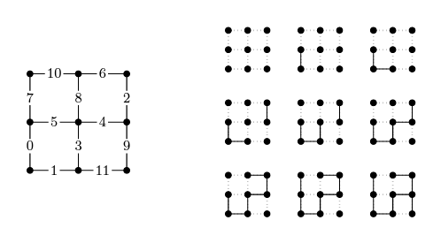
Postup algoritmu
Vstup: hrany souvislého grafu
Seřadí hrany podle ohodnocení od nejmenšího po největší
Vytvoří nepropojený graf T
Projdu hrany od nejmenší po největší a pro každou provedu:
Pokud krajní vrcholy neleží ve stejné komponentě: přidám ji do T

Slide 3
Union-Find funkce
KOREN(x)
Dokud parent(x) != ∅:
x = parent(x)
return x
FIND(u, v)
Pokud Koren(u) == Koren(v):
return True
return False
UNION(u, v)
a = Koren(u); b = Koren(v);
Pokud Hloubka(a) < Hloubka(b):
parent(a) = b
Pokud Hloubka(b) < Hloubka(a):
parent(b) = a
Jinak:
parent(a) = b
hloubka(b)++

Slide 4
Union-Find
1
1
2
1
5
9
4
15
11
2
4
3
0
4
6
5
2
3
7
5
6
7
0
Minimální kostra
Union-Find

Slide 5
Časová složitost
Nechť m …… počet hran, n …… počet vrcholů
Řazení hran zabere O(m logm)
m-krát provedu FIND
n-krát provedu UNION
FIND i UNION mají složitost O(logn)
Celkem tedy O(m logm + m logn + n logn) ~ O(m logm)

